Slide 1
Soft Errors
Cortex-R4

Slide 2
软错误概述

Slide 3
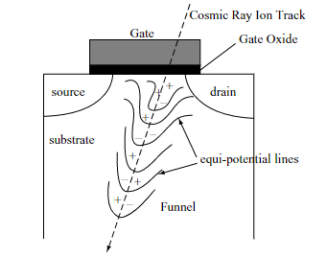
Soft Errors
辐射影响：
宇宙射线等空间辐射、核辐射、甚至集成电路封装过程中都有可能引入高能粒子，从而改变CMOS状态，使之发生软错误。
空间环境辐射损坏效应：总剂量效应(TID)和单粒子效应(SEE)
软错误产生机理：
α粒子和中子会影响半导体器件
以NMOS为例，当处于关闭状态时，栅极输入为低电平，漏极高电平，衬底低电平
高能带电粒子射入，电离通道内的电荷，空穴压向衬底，电子被吸引至漏极
耗尽层结构被破坏，可能会发生单粒子翻转、单粒子瞬态等
瞬态故障：
是高能粒子对电荷扰动的结果，不会损坏器件物理结构
包括单粒子翻转、单粒子瞬态、多位翻转等
Notes:
放射元素衰变释放高能粒子α粒子，由2个质子一个中子组成。虽然封装材料引入的辐射远不如外界辐射环境，但由于封装材料与电路直接接触，因此也有可能导致芯片发生软错误。
总剂量效应TID(Total Ionizing Dose)，是一种累积的损伤行为，辐射将导致SiO2绝缘层产生正的氧化物陷阱电荷，在Si/SiO2界面产生界面陷阱电荷，导致器件电特性参数退化甚至失效。损伤包括晶格中原子被能量加速发生位移，另一种损伤是产生电子-空穴对。CMOS器件受TID影响，阈值电压漂移，导致漏电流增加、工作速度变慢、噪声容限下降直至逻辑功能失效。TID也可认为是统计现象，是长期辐射下的结果。但工艺的进步，TID的影响越来越小，栅氧化层厚度小于10nm时，便可不考虑TID引起的阈值电压漂移现象。
单粒子效应SEE(Single Event Effect)，主要由来自宇宙高能带电粒子引起，是严重影响电路正常工作的效应。
α粒子和中子与硅晶体相互作用不同，带电的α粒子直接与电子相互作用，相反，中子通过非弹性或弹性碰撞与硅晶体相互作用，中子与半导体中原子核非弹性碰撞会导致产生二次粒子，譬如如π介⼦、质⼦、中⼦、氘核、氚核等，引起软错误。
机理：高能粒子射入处于关闭状态的晶体管的耗尽区时，由于粒子电离效应，会沿着入射通道产生大量电子-空穴对，引起耗尽区电离，产生电离通道。若粒子能量足够高，电离通道会进入衬底，在这种形如漏斗的电离等离子区中，等离子密度可较衬底掺杂高几个量级，等离子体周围耗尽层被中和，耗尽层消失，加在PN结电场被推进到衬底内部。
NMOS例子：当高能粒子射入晶体管漏极，将在短时间内破坏原有耗尽层结构，并在源漏极和衬底间形成一个由漏极流向衬底的瞬时电流脉冲。如果这种情况发生在存储器电路中，晶体管漏极和衬底之间的大量电荷转移将会导致存储单元的正常逻辑状态发生改变，从而发生单粒子翻转；如果发生在逻辑电路中，较大的瞬时电流将导致逻辑门的输出电压发生瞬态变化，从而发生单粒子瞬变。两种瞬态故障可能会向外传播，从而引起软错误或系统失效。
辐射会导致集成电路发生永久性故障或瞬态故障，永久性故障包括阈值电压漂移、栅击穿和位移损伤。瞬态故障的产生是高能粒子对半导体器件中的电荷扰动的结果，并不会损坏器件物理结构。瞬态故障主要包括单粒子翻转、单粒子瞬态。多位翻转等。由于集成电路只有长期暴露于高辐射环境才有可能发生永久故障，因此永久故障概率要较瞬态故障小的多。
多位翻转：以往集成电路工艺节点较大且集成度较低，单个高能粒子轰击仅仅导致一位存储元翻转。随着工艺节点下降和集成度提高，单次粒子轰击便可能影响多个存储元，导致存储阵列内相邻多个存储元发生翻转。

Slide 4
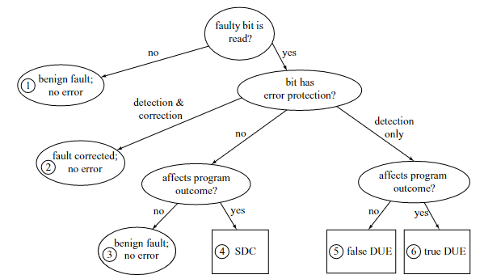
Soft Errors
故障、错误与失效：
故障(Fault)：故障简单来说就是器件变成了非正常状态，但不一定为用户可见。
错误(Error)：电路某一部分由于故障而产生了非正常行为或状态，即故障没有被屏蔽，影响到了其他系统，导致用户可见。
失效(Failure)：电路运行偏离了指定功能，即失效是错误的一种特殊情况。
软错误分类：
SDC（Silent Data Corruption，静默数据损坏）和DUE（Detected Unrecoverable Error，检测到不可恢复错误）
①故障不会被读取，良性故障
②读取但该位有错误检测和纠正，用户不可见
③该位没有错误检测和纠正，但不影响程序结果
④该位的翻转影响了程序结果，SDC事件
⑤该位仅有检测功能，但不影响结果
⑥该位仅有检测功能，影响结果
Notes:
故障和错误例子：比如说，一个指令寄存器32位，但只用了低16位，而高能粒子轰击只影响了高16位，这种瞬态故障并不会被传递，相当于被屏蔽了。
如果该位仅具有错误检测功能（例如，奇偶校验位没有从错误中恢复的能力），那么它可以防⽌数据损坏，但仍可能导致程序崩溃。然后，⽆论该位是否重要，程序通常会在检测到错误后⽴即停⽌并崩溃。此类错误检测事件通常对⽤⼾可⻅，称为 DUE。如果错误被声明为 DUE，则意味着它在任何情况下都不会导致 SDC。因此，DUE 的定义隐含了故障停⽌系统的概念。
假 DUE 事件（案例 5）是那些如果没有错误检测机制就可以避免的 DUE。例如，错误路径指令的某些位可能不会导致错误。在没有错误检测机制的情况下，这样⼀个位的翻转将不会被注意到，也不会产⽣任何⽤⼾可⻅的错误。然⽽，由于错误检测机制检测到错误并可能报告错误，程序或系统可能会不必要地被关闭。系统检测到的重要位翻转是真正的 DUE 事件（案例 6）。
简单来说，SDC是没有错误检测机制，而产生的故障。当只有检测而没有纠错时，就变成了DUE。使⽤错误检测机制保护位将类别 3 移动到 5 和 4 到 6。
检测故障但不纠正故障的能力可避免⽣成不正确的输出，但在发⽣错误时⽆法恢复。换句话说，简单的错误检测不会降低总体错误率，但会提供故障停⽌行为，从⽽避免任何数据损坏。此类别中的错误称为 DUE。

Slide 5
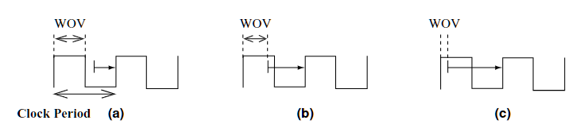
Soft Errors
临界电荷Qcrit：
导致电路故障所需的最小电荷称为电路的临界电荷
晶体管尺寸减少，导致临界电荷减小，更易受到粒子撞击影响。但晶体管尺寸的减小也使其更难被击中。对于锁存器，这些影响通常会抵消，SER（软错误率）大致不变。SRAM会随着工艺技术略有降低。
SoC晶体管总数成倍增加，芯片总的SER也在快速上升
时序脆弱性因子Time Vulnerability Factor：
可以简单认为是在运行过程中，软错误发生时间所占比例。
在 SRAM 单元中，该值为 1，而在锁存器和触发器中，该值有所不同，约为 0.5。
比如说触发器，假若α粒子和中子要轰击成功，那么必须要赶在触发器传递逻辑之前
箭头表示传播延迟，WOV指漏洞窗口，TVF=WOV/时钟周期
Notes:
临界电荷Qcrit：导致电路故障所需的最小电荷称为电路的临界电荷。工艺的提升，会导致所需的Qcrit也会逐渐降低。电路在饱和区极易受到软错误的影响。在极端情况下，当 Qcrit 接近于零时，⼏乎任何由α粒子或中⼦撞击产⽣的电荷量都会导致瞬态故障。
随着每⼀代⼯艺技术的出现，晶体管的尺⼨都在缩⼩，它们所持有的电荷会减少，从⽽导致 Qcrit 较低，并使它们更容易受到粒⼦撞击的影响。然⽽，随着每⼀代技术的发展，晶体管的尺⼨也在缩⼩，使其更难被击中。对于锁存器，这些影响通常会抵消，在技术世代中⼤致给出恒定的FIT/bit。对于 SRAM 单元，晶体管已经缩⼩到⼤多数粒⼦撞击这种单元会导致位翻转的程度。因此，SRAM 单元的 SER 会随着每种⼯艺技术不断降低。然⽽，DRAM 已经设法使⽤通常不适⽤于SRAM 单元或锁存器的各种优化来积极降低 FIT/位。
一对交叉耦合反相器组成的SRAM单元。当字线为低电平时，单元将数据保存在交叉耦合的反相器中，并且位线被解耦。如果粒子撞击导致其中一个敏感节点发生转变，则干扰可能会通过逆变器传播并在第二个敏感节点上引起瞬态干扰。这将导致第二个节点传播不正确的值，从而导致两个节点翻转。这导致翻转 SRAM 单元中保存的位的状态。
处理器高速缓存中的SRAM单元的 TVF 通常为100%，因为时钟周期内的任何触发都可能改变存储在 SRAM 单元中的值。但是，触发器和锁存器是时钟元件，可能具有小于100% 的TVF。
当触发器在时钟的这个高相位期间采样和保存数据时，触发器的存储节点通常容易受到软错误的影响。
触发器TVF：触发器高电平期间，Q保持D的值，然后低电平时Q会驱动下一个部件。但传播下一个部件需要时间，即传播延迟。时钟频率不同导致触发器TVF也不同。假若α粒子要轰击成功，那么必须要赶在触发器传递逻辑之前。这个图中箭头就是指传递时间，而WOV就是指漏洞窗口，TVF=WOV/时钟周期。

Slide 6
Soft Errors
电路层面降低软错误率：
为电路中的易受攻击节点增加电容，从而增加其临界电荷；
使用额外的晶体管增加抗辐射单元，以在粒子撞击的情况下恢复原始电路的状态。
Notes:
AVF是为用户可见错误的故障比例。
ACE un-ACE
一个比特的 SDC FIT 可以表示为它的 SDC AVF 和电路电平 SER 的乘积。类似地，一个比特的 DUE FIT 可以表示为它的 DUE AVF 和电路级 SER 的乘积。一个比特的 DUE AVF 是真假 DUE AVF 的总和。一个比特真正的 DUE AVF 是它的 SDC AVF，没有任何错误检测。芯片的 SDC FIT 可以通过将其所有组成晶体管、位或结构的SDC FIT相加来计算。对DUE FIT也可以这样做。

Slide 7
检错和纠错

Slide 8
Soft Errors
检错方案：
冗余校验位添加到一组数据位，从而可以通过检查校验位来检测或纠正错误。减少错误代码中使用的校验位的数量对于减少错误检测和纠正的开销通常很重要。
块编码：
每个块有k位，称为数据字。并在此基础上增加r位冗余位，使其构成n=k+r位的码字
k位数据字共有2^k种组合，n位码字共有2^n种组合。那么这就意味着有2^n−2^k个码字承载的数据字是无用的。这些码字为无效或非法码。
单比特检错纠错简单示例：
比如说对于单比特，增加一位冗余位作为校验位，构成2=1+1的码字 00 11
但只能检错，不能纠错。
为了实现纠错，再增加一位冗余位，合法码字包括001 110 第一位是数据位，后面是校验位
如果码字是101，那么就是数据位出错，由0翻转成了1
检错和纠错所需的校验位数不同，码字的检测或纠正错误数量有限
Notes:
单个位差错在一个单个位差错中，数据单元中仅有一位发生变化。突发性差错意味着在数据单元中有两位及两位以上的位发生变化。注意：突发性差错的差错并不意味在连续位上出现。突发性差错的长度从第一个差错位到最后一个差错位的长度计算。冗余为了检错或纠正差错，我们需要发送除了数据外的额外（冗余）位。
单比特检错：00和11，第一位是数据位，第二位是校验位。合法码字只有00和11，当α粒子轰击造成翻转，出现01或10，就说明数据出错，但只能检错，并不能知道是00变成01还是11变成01。
单比特纠错：001和110。如果变成了101，数据位被击中

Slide 9

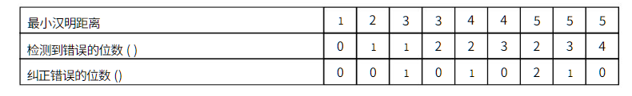
Soft Errors
汉明距离：
两个（相同长度）字符串对应位置的不同字符的数量
在一组字中，最小汉明距离是所有可能对中的最小的汉明距离
比如000、011、101、110的最小汉明距离是2
简单奇偶校验：
例：奇校验 发送端 0 010 ----→ 接收端 对0010异或，得到结果1，符合奇校验
奇偶校验只能检测单比特错误或奇数个错误。
Notes:
简单奇偶校验码编码是n=k+1、d m i n = 2 d_{min}=2d min​ =2的单个位检错码。在发送方：1的个数是偶数个则为0，否则为1。在接收方：1的个数是偶数个则接收，否则丢弃

Slide 10
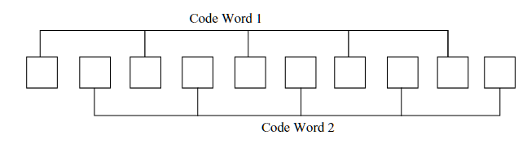
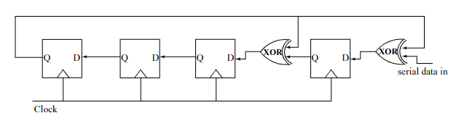
Soft Errors
交错奇偶校验：
交错的奇偶校验可以检测空间上连续的多位故障
如果α粒子或中子撞击破坏了两个连续位，那么
Code Word 1和Code Word 2均检测到错误。
单纠错双检错(SECDED) 汉明码：
依据奇偶校验，根据分组可纠正一位错误
若加上全局校验位，可检出两位错误
CRC校验(循环冗余编码)：
CRC原理基于多项式除法，CRC将代码字视为多项式，例如1010表示为多项式x^3+x
Notes:
CRC码通常⽤于检测突发错误，即位序列中的错误。通常，此类错误在传输线中由于耦合和噪声⽽不是由于软错误⽽出现。
软错误通常不会影响传输线，因为传输数据的⾦属线通常可以从 α 粒⼦或中⼦撞击中恢复。然⽽，作为保护传输线的副产品，CRC 码可以为存储单元提供软错误保护。例如，如果有⼀个缓冲区，在读取数据并解码 CRC 之前，将来⾃传输线的数据转储到缓冲区中，则通过 CRC 代码保护缓冲区免受软错误的影响。 CRC 码本⾝只提供错误检测，因此 CRC 码将缓冲区的 SDC AVF 降低到接近于零。但是，通常当接收器检测到 CRC错误时，它会向发送器发送回信号以重新发送数据。在这种情况下，缓冲区中的故障数据被恢复，因此缓冲区的 SDC 和 DUE AVF 都减少到⼏乎为零。
与海明校验码数据位和校验位穿插不同，CRC码中，校验位（R位）在信息位（K位）后面

Slide 11
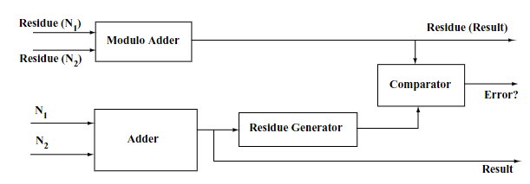
Soft Errors
流水线中执行单元的错误检测：
流水线中的停顿点(stall point)，例如指令队列，要比执行单元更容易出现软错误。
AN码：也称乘积码(product codes)，使用于加减法运算单元，原理是对于加减法，A(N1±N2)=A(N1)±A(N2)，A为常数
剩余码(Residue Codes)：操作数N将被表示为一个数对(N,C(N))，其中C(N)=N mod A是校验部分，常数A为校验模数。
(N1+N2) mod M=((N1 mod M)+(N2 mod M)) mod M
奇偶预测电路等
处理器中的false DUE事件来源：
例如分支预测器，即使受到撞击发生软错误，但不会影响功能，只会暂时影响性能
例如一些预测指令和不会影响结果的指令等，未使用到的条件分支等
ECC：
纠错码，Error Correcting Code
汉明码等都属于ECC
Notes:
处理器流水线中，执行单元（例如加法器和乘法器）通常比保持架构状态或流水线中的停顿点(stall point)更不易受到软错误影响。执行单元主要由逻辑电路组成，它们具有⾼级别的逻辑、电⽓和锁存窗⼝屏蔽。相⽐之下，保存架构状态或停顿点的结构由不具有许多这些掩蔽属性的状态位组成。
流⽔线中的停顿点，例如指令队列，具有⽐执行单元的输⼊或输出锁存器⾼得多的LACE(ACE指令通过结构的延迟)。这是因为管道可能由于缓存未命中或分⽀错误预测⽽备份。相⽐之下，执行单元锁存器的LACE可能要低得多，因为执行单元通常不保存停滞的指令。因此，流⽔线中停顿点的 AVF 通常显着⾼于执行单元的 AVF。包含架构状态的结构的暴露窗⼝通常也⾼于执行单元锁存器的暴露窗⼝。因此，流⽔线中具有架构状态和停顿点的结构都⽐执行单元更容易出现软错误。因此，对于软错误，具有架构或停滞状态的结构是保护的第⼀候选者。
AN码：具体⽽⾔，通过将每个数据字N乘以常数A来形成AN码（因此，名称为AN码）。由于A(N1+N2) = A(N1) + A(N2)和A(N1 - N2) = A(N1) - A(N2)， AN 码可⽤于加法或减法运算。 A的选择决定了对 N 进行编码所需的额外⽐特。A的典型值为3，因为3N = 2N + N，这可以通过N的左移然后与N本⾝相加得出。
剩余码：与 AN 代码不同，它们是可分离的代码，适用于各种执行单元，例如整数加法、减法、乘法和除法，以及移位操作此外，（N1+N2）mod M=（（N1 mod M）+（N2 mod M））mod M。例如，N1=10，N2=9，M=3。然后19 mod 3=1（方程式左侧），以及（（10 mod 3）+（9 mod 3））mod 3=（1+0）mod 3=1（方程式右侧）。
为了增加可靠性，我们需要在传输数据后加上一些冗余的码字。如果接收方能够通过它们直接纠正错误，那么我们就称之为纠错码（Error Correcting Code）

Slide 12
冗余

Slide 13
Soft Errors
冗余：
简单来说，即复制。多个相同副本冗余执行相同程序，然后比较执行流的输出结果。
复制范围和输出比较器是冗余的核心。
必须比较离开复制范围的任何输出以检查不匹配和相应的故障。复制范围内的任何输入都必须适当地复制并传送到范围内的正确节点。
分类：
按数量：DMR(双模冗余)和TMR(三模冗余)
DMR中，按是否周期比较分：Lock-Step(锁步)和RMT(Redundant Multithreading 冗余多线程)。
Lock-Step中，冗余会在两个独立但相同的处理器内核上运行。处理器内核在每个周期中必须具有完全相同的状态，输入必须在相同的周期边界被复制并送到两个处理器内核。
RMT也称松散锁步(loose Lockstepping)，仅比较来自冗余流的已提交指令
是否不匹配，内核状态并不要求周期一致。
Notes:
在 RMT 中，仅比较来自冗余流的已提交指令是否不匹配。运行冗余线程的底层硬件上下文可以是处理器内核或多线程处理器中的硬件线程。运行冗余线程的硬件上下文可能在同一周期内具有不同的状态。必须比较哪些输出取决于球体的大小。如果复制范围包括处理器内核和内存，则只需比较输出到 I/O 设备的不匹配情况。输入必须在 RMT 系统中仔细复制，因为底层冗余上下文在同一循环中具有不同的状态。

Slide 14
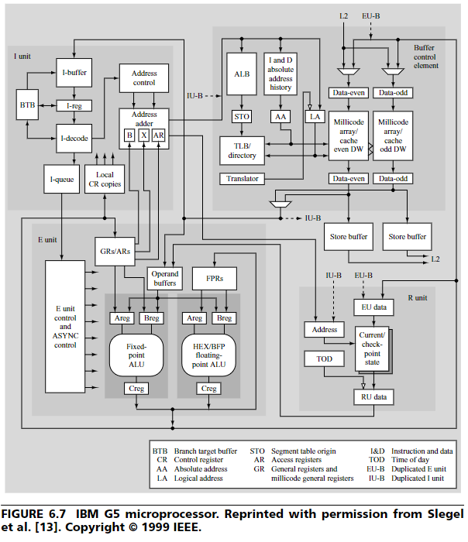
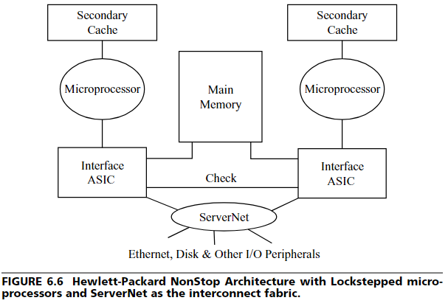
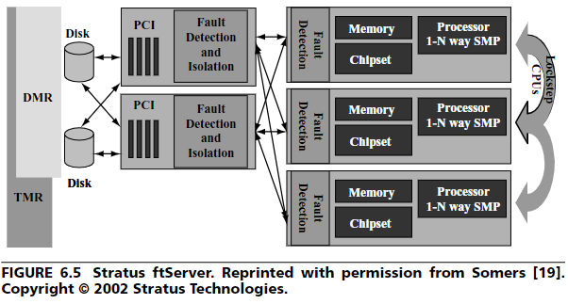
Soft Errors
Lock-Step：
例如：ftServer处理器复制范围包括主存。Himalaya处理器复制范围不包括主存储器，比较了处理器本身产生的输出。IBM Z处理器只在处理器内部复制流水线结构。
Notes:
ftServer 有两种配置：DMR 或 TMR。在 DMR 配置中，复制范围包括双冗余锁步处理器、主内存双副本和芯片组双副本。图中的“故障检测和隔离”组件由输出比较器和输入复制器组成。输出比较在流量通过之前在 I/O 边界完成进入 PCI2总线。输入复制也在 I/O 边界完成。输出比较器、输入复制器和 I/O 组件本身（例如，PCI 总线、磁盘）被镜像以增加容错能力。以太网网络适配器未镜像，但具有三个备份适配器。在传输过程中，会使用所有四个适配器，但只能在单个适配器上接收数据包。
与 Stratus ftServer 系统不同，惠普的NonStop Himalaya体系结构中的主内存在复制范围之外。因此，不间断架构不必复制整个主存储器。相反，它使用 ECC 保护主内存。为了提供故障恢复，NonStop Himalaya 服务器使用由 NonStop 内核实现的进程对。进程对中的一个进程被设计为主进程，而另一个进程被设计为备份。主进程在一对 Lockstepped 处理器上运行，并定期向备份进程发送检查点信息，备份进程也在一对 Lockstepped 处理器上运行。当主进程遇到锁步错误时，备份进程接管并继续运行。
G5由四个单元组成：缓冲控制元件（BCE）、I单元、E单元和R单元。 BCE 由 L1 缓存和 TLB 组成。 I 单元负责指令获取、解码、地址生成和向 E 单元发布指令的发布队列。 E 单元由执行单元和寄存器文件的本地副本组成。 R 单元负责故障检测和恢复。它保存处理器的整个微体系结构状态（包括体系结构寄存器文件）、计时设施和其他杂项状态信息的检查点副本。4 G5 中的复制范围由复制的 I 和 E 单元组成。图 显示了来自复制单元的信号（虚线箭头）。对架构寄存器文件（在 R 单元中）或高速缓存（在 BCE 中）的任何更新都必须首先检查是否存在故障（输出比较）。同样，任何输入到 I 或 E 单元的输入都必须适当地复制（输入复制）。与 Stratus 的 ftServer 或 Tandem 的 NonStop Himalaya Architecture 不同，IBM 机器中的复制范围要小得多。 G5 的复制范围不仅不包括主内存和 I/O 组件，还包括缓存和架构寄存器文件。BCE 和 R 单元中的阵列必须受到保护，以实现完整的故障覆盖。尽管架构寄存器文件位于 R 单元中的复制范围之外，但 G5 在 E 单元中维护寄存器文件的影子副本以加快执行速度。

Slide 15
错误恢复

Slide 16
Soft Errors
前向错误恢复机制：
在前向错误恢复中，系统可以在检测到故障后从其当前状态继续执行。前向错误恢复方案通常保持一个冗余的、最新的无错误状态，系统可以从该状态继续执行。相反，后向错误恢复方案通常会回滚到系统先前的无错误状态。
故障转移系统：
DMR
TMR
pair-and-spare

Slide 17
架构可靠性评估

Slide 18
Soft Errors
体系结构脆弱因子AVF：
ACE/Un-ACE：
RAM中AVF：
CAM中AVF：

